Slide 1
MERGESORT, A CRIPTOGRAFIA
“O coração de todo problema é o reverse mergesort” Pateiro, G. 2023
“Ok” Floriano, I. 2023
“Legal” varias pessoas, 2023
“Eu não quero saber como foi feito” Gobbo, E. 2023
“???????????????????????” Cordeiro, J. 2023
“Pode fazer isso em um trabalho?” Neves, E. 2023
“Cara por que?” Serique, T. 2023
“Mergesort e criptografia são conceitos diferentes e não estão diretamente relacionados.” GPT, C. 2023
“Você tá me deixando com medo” Cavassin, P. 2023

Slide 2
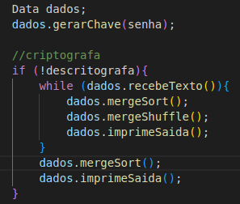
O Algortimo
Texto claro
Mergesort
Texto intermediario
Mergeshuffle
Texto cifrado

Slide 3
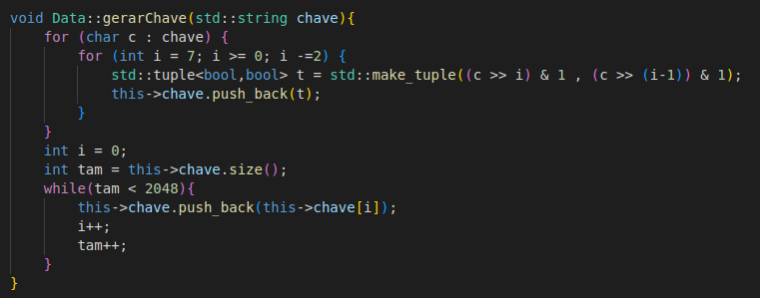
A chave, e sua geração
Para cada char da chave, quebra em 4 tuplas de 2 bits, cada tupla sendo carregada em data.chave
Cada valor de data.chave pode em conjunto gerar os valores 0, 1, 2 ou 3.
Caso a chave seja menor que 2048 tuplas, a chave começa a ser repetida até que ela fique com o 2048 tuplas.

Slide 4
O Mergeshuffle
1
- Pega o vetor e quebra recusrivamente,
no retorno da recussão intercala o vetor
Esquerdo com o direito, sempre começando
com o direito.
- Só funciona com textos de tamanho expoentes
de 2, o tamanho utilizado foi 2048.
-É reversível fazendo o mesmo algoritmo da ida.
1
1
1
2
3
4
1
2
3
4
1
2
3
4
2
1
4
3
1
1
1
4
2
3
1

Slide 5
O “mergeSort”
Funciona igual o mergesort sem as aspas, só que ordena os pesos não as letras.
0
2
3
1
0
2
3
Em caso de empate, pega a string da esquerda.
No final o vetor de pesos esta ordenado, com muitas repetições de elementos.
Pode ser escalável para ter mais pesos, não é reversivel com o mesmo algoritmo
p
a
l
a
v
r
a
0
0
1
2
2
3
3
p
v
a
a
r
l
a

Slide 6
O reverseMergeSort
0
0
1
2
2
3
3
Pega o vetor e divide em subvetores cada um com o peso gerado na criptografia
p
v
a
a
r
l
a
Ordena o vetor baseado no peso da chave desordenada
0
p
v
0
2
3
1
0
2
3
Chave original
1
a
p
a
l
a
v
r
a
2
a
r
3
l
a

Slide 7
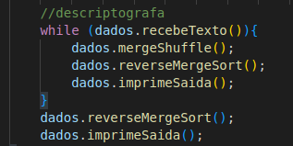
A volta
Texto cifrado
Mergeshuffle
Texto intermediario
ReverseMergesort
Texto claro

Slide 8
